Slide 1

NÁZEV PROJEKTU: Podpora výuky v technických oborech
NÁZEV ŠKOLY: S0Š Net Office Orlová, spol. s r.o
AUTOR: Bc. Petr Poledník
NÁZEV ŠABLONY: III/2 – Inovace a zkvalitnění výuky prostřednictvím ICT
ČÍSLO PROJEKTU: CZ.1.07/1.5.00/34.0458
TÉMA: Počítačové systémy

Slide 2

Disková pole RAID
Pro tvorbu softwarových řízených diskový polí je potřeba převést disky s běžných na dynamické.
Dynamický disk podporuje více svazků, rozložení oddílů na více disků, různé souborové systémy. Informace o svazku se neukládají do registrů ale na disk.

Slide 3
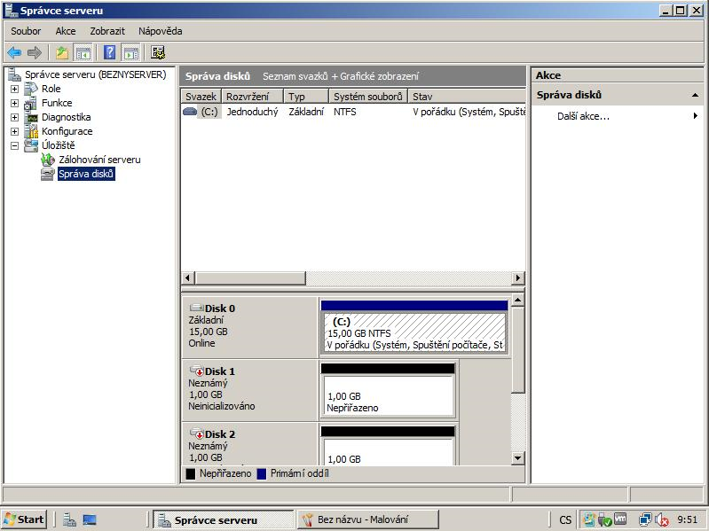

Slide 4
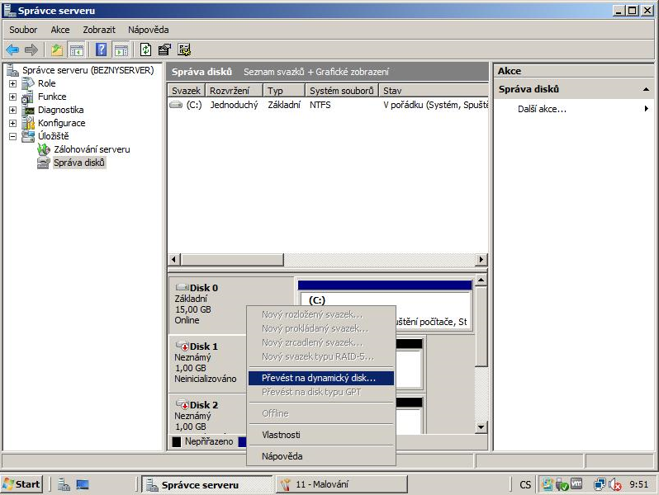

Slide 5
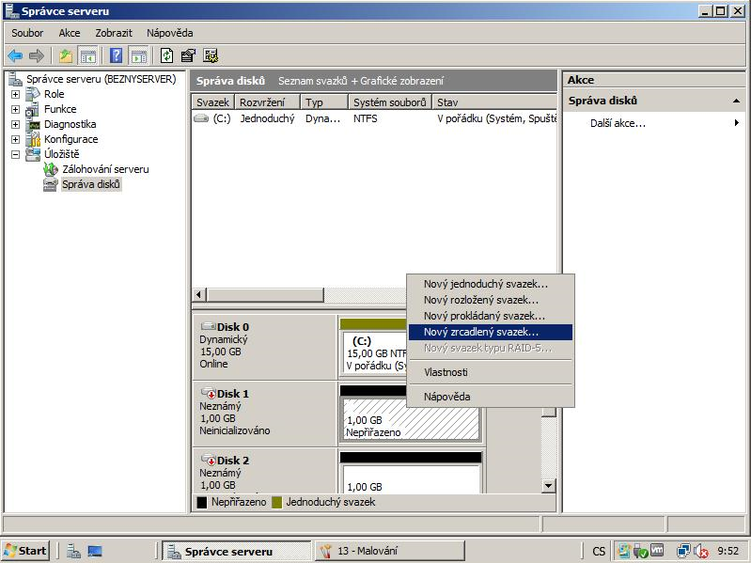

Slide 6
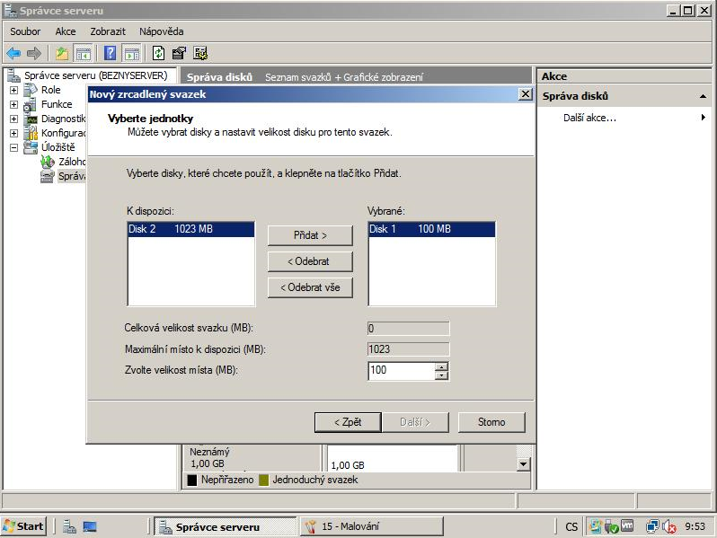

Slide 7
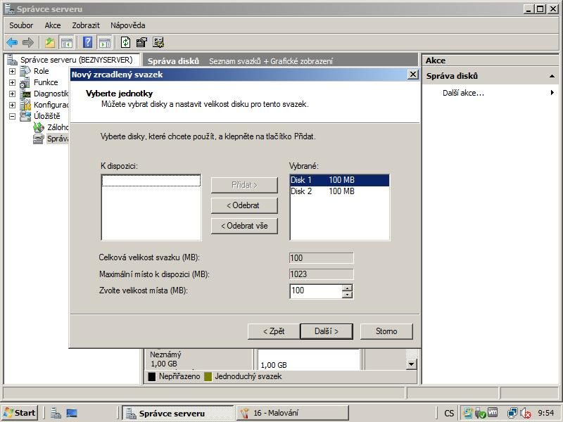

Slide 8
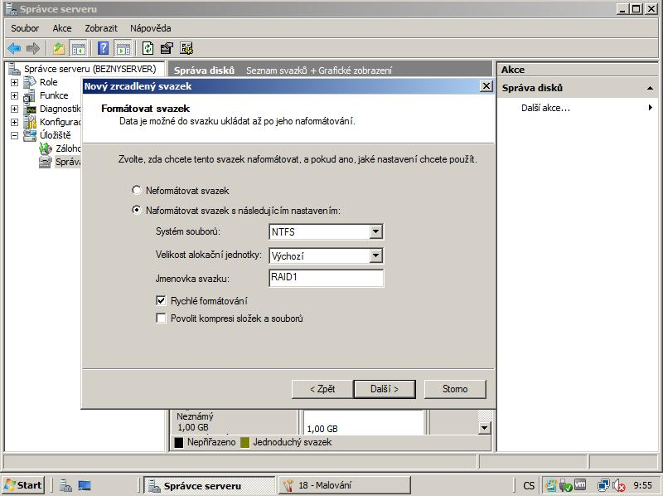

Slide 9
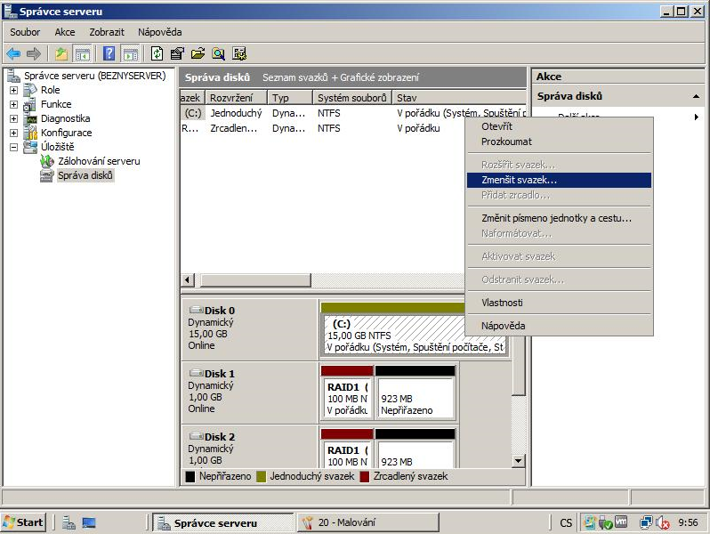

Slide 10
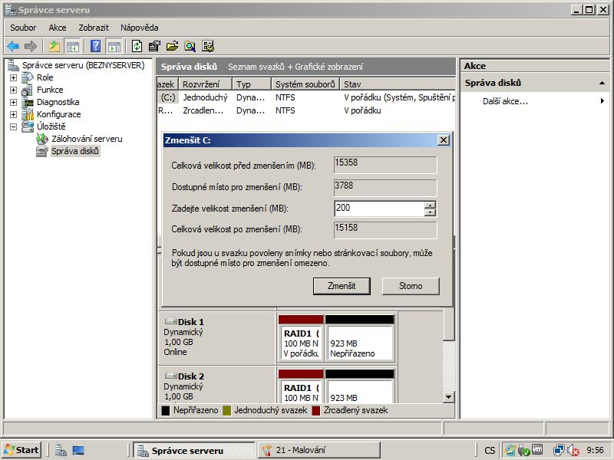

Slide 11
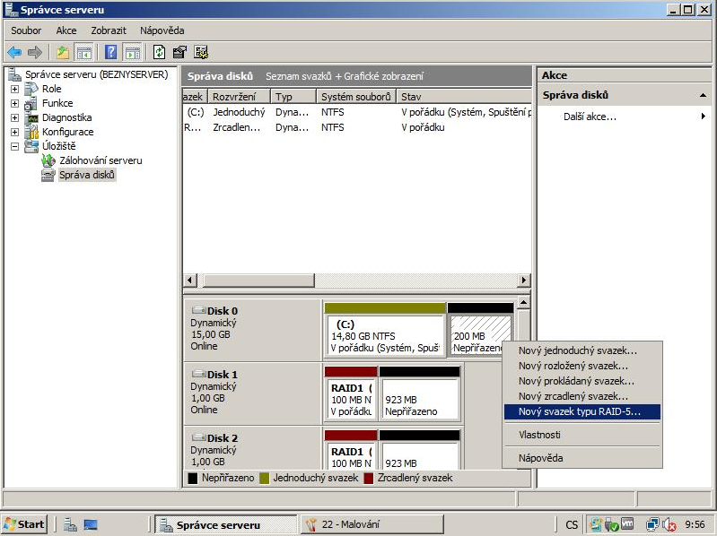

Slide 12
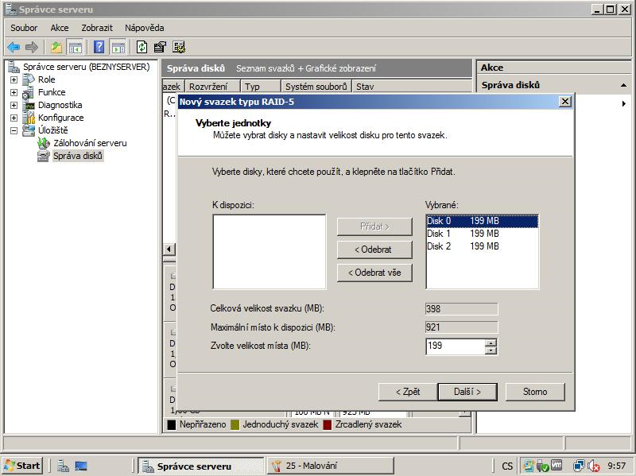

Slide 13
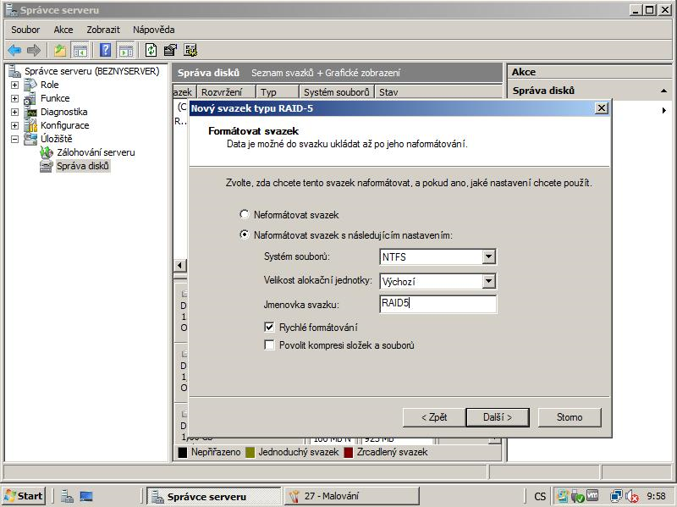

Slide 14
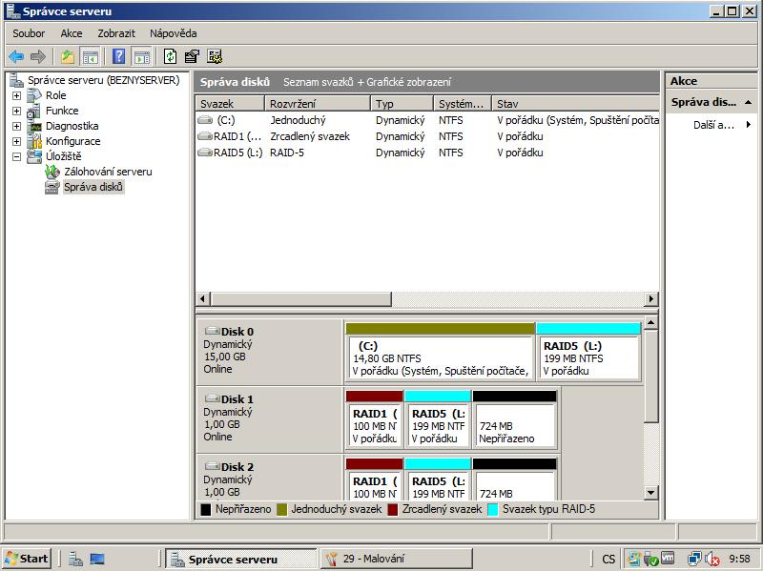

Slide 15
Zdroje informací:
[1] Vlastní zdroje
Citace:
[2] Obrázky použity z OS Windows 2008

Slide 16
Metodický list č. 14 – Diskové pole RAID
Zpracoval: Bc. Petr Poledník
Cílová skupina: žáci středních škol
Rok vytvoření: 2012
Anotace a cíl: Diskové pole RAID
Předpokládaný přínos (výstup): žáci se naučí prakticky pracovat v OS Windows 2008
Pomůcky: dataprojektor, počítač
Předpokládaný čas: 30 minut
Postup: Prezentace slouží jako návod pro nastavení přístupu na vzdálenou plochu
Souhlasím se zveřejněním mého příspěvku v knižní či elektronické podobě, jako metodického materiálu.

